Slide 1
ГЛАСОВНЕ ПРОМЈЕНЕ
( обнављање)

Slide 2
Гласови и гласовне промјене
Глас је најмања јединица говора.
Дио лингвистике ( науке о језику) који се бави проучавањем гласова и гласовних промјена назива се фонетика, тј. фонологија.
У српском језику је 30 гласова (фонема).
Сви гласови се у нашем језику дијеле на самогласнике (вокале) и сугласнике (консонанте) .
Самогласници (вокали) су: А, Е, И, О, У.
Сугласници ( консонанти) су сви остали гласови.

Slide 3
Подјела гласова
Самогласници су звучни гласови, носиоци акцента и слога у ријечима.
И глас Р може да буде носилац акцента и слога у ријечима
( слоготворно р) : пр – сти, бр – до, ко- тр-ља-ти.
Гласови Л и Н, такође могу бити слоготворни у ријечима страног поријекла ( Вл – та – ва; Њу – тн).

Slide 4
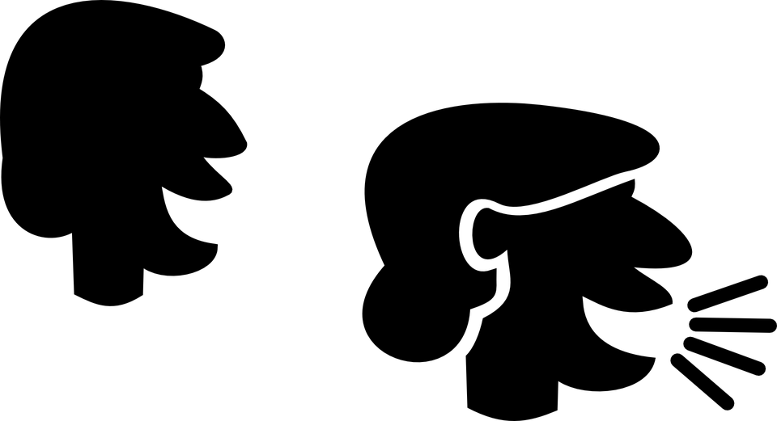
Подјела сугласника
Према звучности
Сугласници: М, Љ, Р, В, Ј, Л, Н, Њ су неутрални по звучности и зову се сонанти или гласници.
звучни | Б | Г | Д | Ђ | Ж | З | Џ
безвучни | П | К | Т | Ћ | Ш | С | Ч | Ф | Х | Ц

Slide 5
Подјела сугласника
Према мјесту изговора (творбе)
а) задњонепчани: К,Г,Х,
б) предњонепчани:
Ј, Љ,Њ,Ш,Ч,Ћ,Ђ, Ж, Џ,
в) уснени: П, Б, М, В, Ф,
г) зубни: Д, Т, Ц, З, С.
д) надзубни: Р, Л, Н.
Према начину изговора
(творбе)
а) струјни (фрикативни):
Ф, С, З, Ш, Ж, Х,
б) праскави (експлозивни):
П, Б, Т, Д, К, Г,
в) сливени (африкате):
Ц, Ч, Џ, Ђ, Ћ.

Slide 6
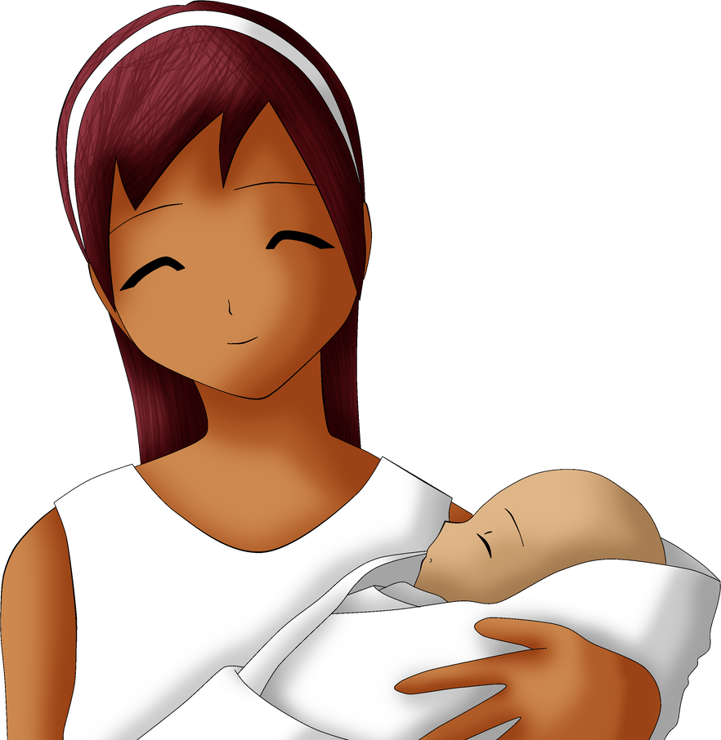
Гласовне промјене
Гласовне промјене се дешавају када се одређени гласови нађу један до другог у различитим облицима једне ријечи или при грађењу нових.
нпр. мајка > мајци, топ > тобџија, прут > пруће.
До ових промјена најчешће долази због лакшег изговора ријечи.
Неке гласовне промјене су се извршиле давно у нашем језику, а неке се врше и данас.

Slide 7
Гласовне промјене
Једначење сугласника по звучности
подковица > потковица
Једначење сугласника по мјесту творбе (изговора)
пазити: пазна > пажња
Палаталазација
вук: вук-е > вуче
Сибиларизација
нога: ног-и > нози
Јотовање
млад: младји > млађи
Непостојано а
добар, али је добра и добро
Промјена л у о
сел – ба > сеоба
Губљење сугласника
задатак: задатци > задаци
Асимилација самогласника и
сажимања самогласника – једна
претходе другој
којега > коега > коога > кога

Slide 8
Домаћа задаћа:
Задатак:
ЧОВЈЕК НЕ ЖАЛИ ТОЛИКО НА НЕПРИЈАТЕЉА, КОЛИКО НА ПРИЈАТЕЉА.
Разврстај гласове из ове Вукове пословице на:
а) звучне
б) безвучне
в) задњонепчане
г) сонанте

Slide 9
ХВАЛА!

